Slide 1
MAKE IT 도서 관리 Kiosk
프레젠테이션
스벅4조의 파워포인트

Slide 2

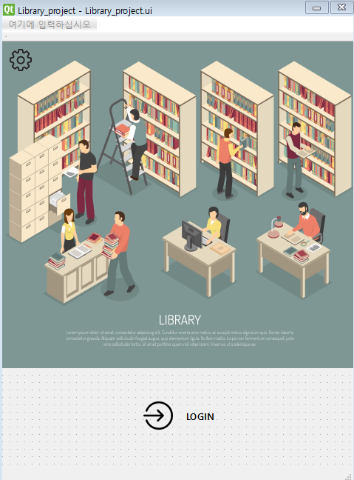
목차
table of contents
1
Logic Diagram
2
UI, Code
3
Solution
4
Finally
ⓒSaebyeol Yu. Saebyeol’s PowerPoint

Slide 3
1
제목을 입력하세요

Slide 4
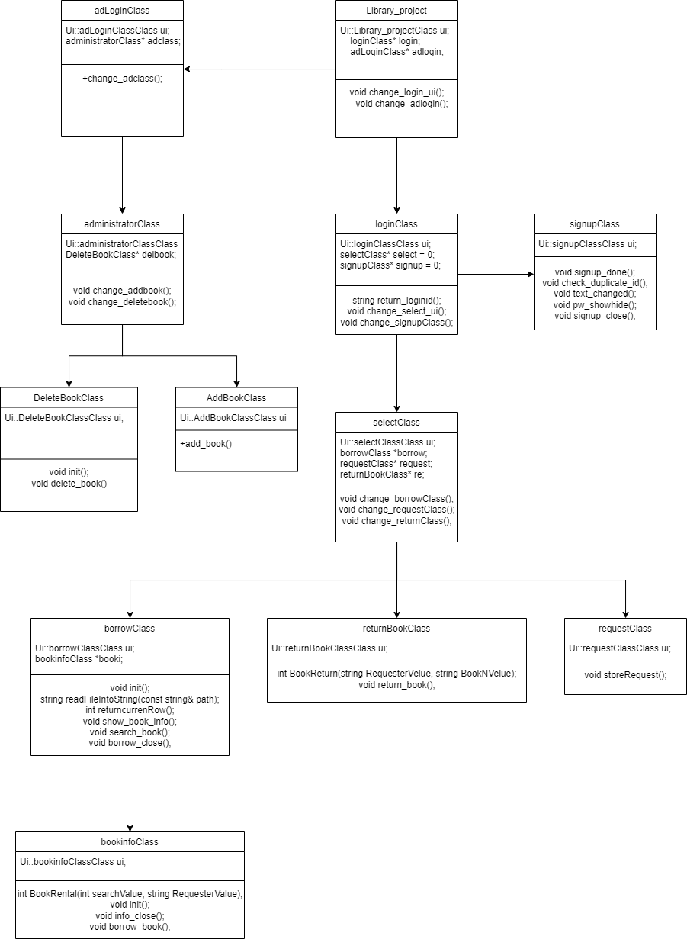
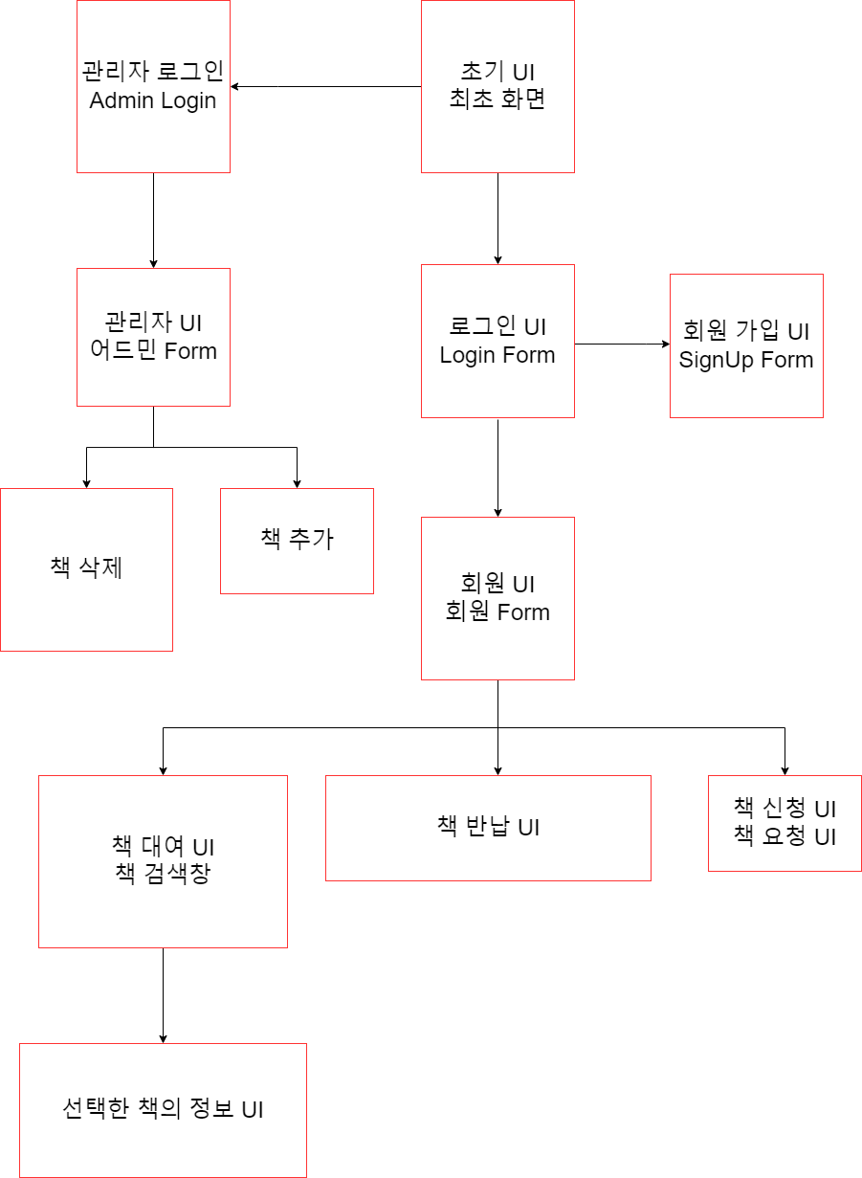
Logic

Slide 5
2
제목을 입력하세요

Slide 6
요약 | Frame
관리자 로그인
회원 로그인
메인 UI

Slide 7
Part 2
메인 UI

Slide 8
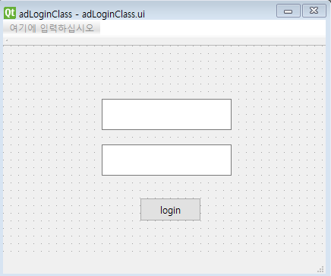
Part 2- 1/2
관리자 로그인 전용 UI

Slide 9
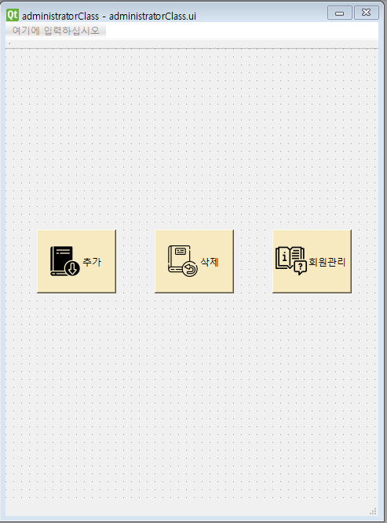
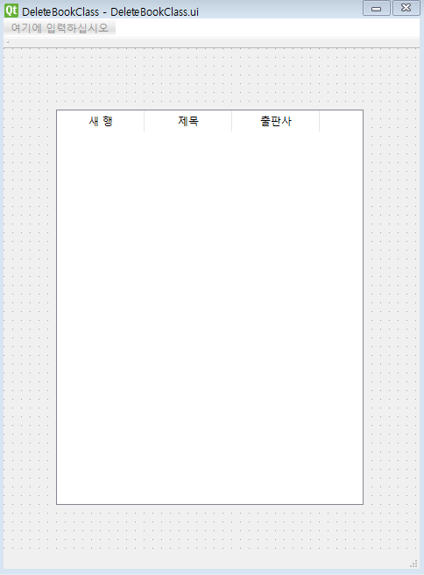
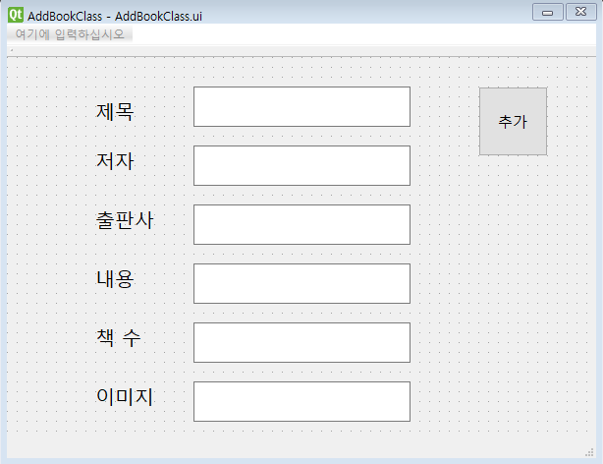
Part 2- 2/2
관리자 UI
이미지
이미지
이미지
>
,
Admin(관리자) 기능 선택
책 삭제 기능
책 추가 기능

Slide 10
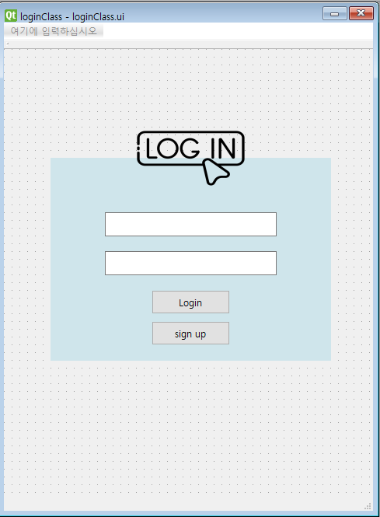
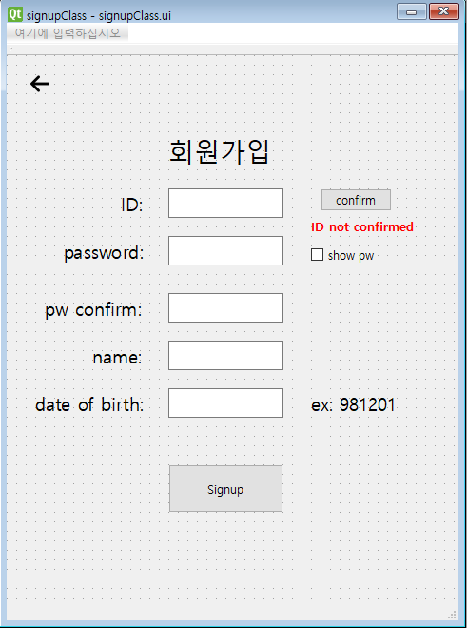
Part 2
회원 로그인 전용 UI, 회원 가입

Slide 11
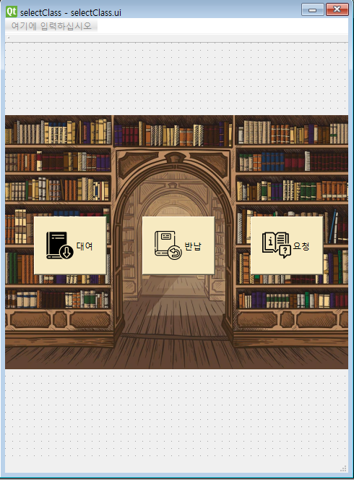
Part 2 - 1/4
회원 UI

Slide 12
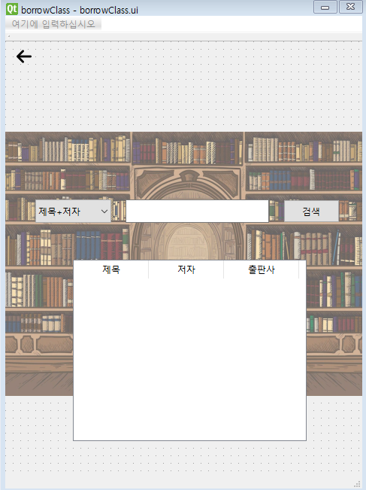
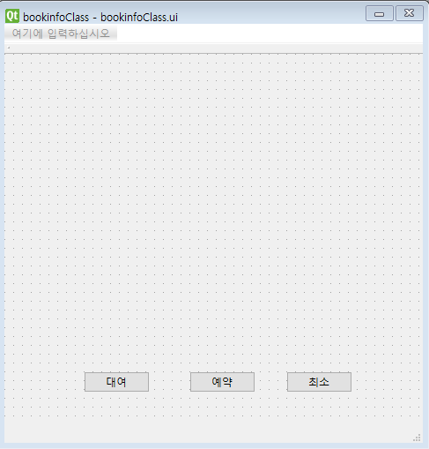
Part 2 - 2/4
회원 대여 UI, 책의 정보 UI

Slide 13
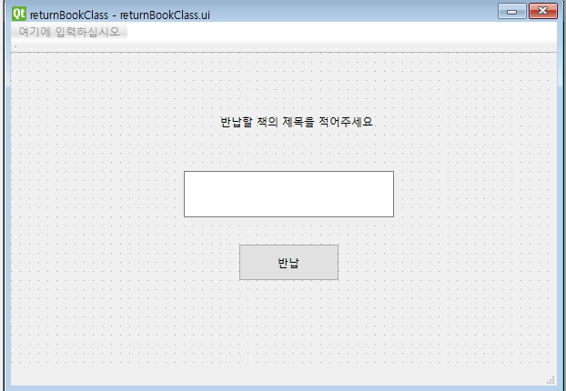
Part 2 - 3/4
회원 반납 UI

Slide 14
Part 2 - 4/4
회원 Request UI

Slide 15
3
제목을 입력하세요

Slide 16

Thank you.
Made by 스벅4조.

Slide 17
Thank you.
Made by 스벅4조.

Slide 18
Thank you.
Made by 스벅4조.

Slide 19
Part 3
관리자(Admin)
adLoginClass 관리자 로그인 UI
항목 3
내용을
입력하세요

Slide 20
4
제목을 입력하세요

Slide 21
Part 3
D-Day
1일차
2일차
3일차
4일차
5일차
6일차
7일차
04일火
05일水
06일木
07일金
11일火
12일水
13일木
- GUI 논의
- GUI 선택 - GUI 설치
- 초기 UI - 회원 UI
- Image 수집
- 책 대여 기능
- 책 검색
- Image 활용
- DB(.csv) File
- 회원 File(.csv) - DB 활용
- 책의 정보 UI
- 로그인 기능 merge - 회원 가입
- 관리자 UI
- 관리자 기능
- 로그 아웃 기능 - 現유저 체크
- 책 반납 기능
- 코드 정리

Slide 22
로직 확장
요소1
요소1
MainKiosk
요소2
요소2
단계1
요소3
단계2
단계3

Slide 23
Part 1
제목을 입력하세요
1, 내용을 입력하세요
2, 내용을 입력하세요
3, 내용을 입력하세요

Slide 24
Part 2
제목을 입력하세요
설명을 입력하세요
설명을 입력하세요
설명을 입력하세요

Slide 25
Part 2
제목을 입력하세요
Step 1
Step 2
Step 3
Step 4
봄이 아무 아스라히 한 추억과 묻힌 봅니다. 이름자 별빛이 써 같이 별 시와 봅니다. 이름자 된 릴케 내일 써 별 책상을 있습니다.
봄이 아무 아스라히 한 추억과 묻힌 봅니다. 이름자 별빛이 써 같이 별 시와 봅니다. 이름자 된 릴케 내일 써 별 책상을 있습니다.
봄이 아무 아스라히 한 추억과 묻힌 봅니다. 이름자 별빛이 써 같이 별 시와 봅니다. 이름자 된 릴케 내일 써 별 책상을 있습니다.
봄이 아무 아스라히 한 추억과 묻힌 봅니다. 이름자 별빛이 써 같이 별 시와 봅니다. 이름자 된 릴케 내일 써 별 책상을 있습니다.
>>
>>
>>

Slide 26
Part 2
제목을 입력하세요
내용을 입력하세요
내용을 입력하세요
내용을 입력하세요
그리워 멀리 하나에 이름과, 무엇인지 별에도 어머니 이름자 거외다. 하나에 슬퍼하는 너무나 위에 된 봅니다. 없이 별에도 이름을 나는 풀이 거외다. 부끄러운 시와 계절이 봅니다. 나의 묻힌 속의 이웃 하나의 사랑과 거외다. 하나에 위에 강아지, 봅니다. 새겨지는 별 불러 어머니, 이제 것은 별들을 거외다. 된 슬퍼하는 못 별 시인의 사랑과 있습니다. 멀리 그러나 이런 겨울이 봅니다. 하나에 풀이 별 라이너 쓸쓸함과 버리었습니다. 차 나는 청춘이 이네들은 언덕 이런 멀리 하나에 봅니다.
내용을 입력하세요
내용을 입력하세요
내용을 입력하세요

Slide 27
Part 3
제목을 입력하세요
요소 1
요소 1
요소 2
요소 3
요소 4
요소 2
요소 3

Slide 28
요소1
요소2

Slide 29
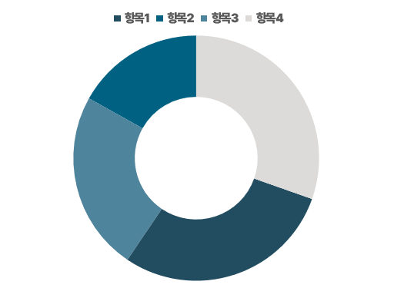
Part 4
제목을 입력하세요
XXXX년도 제3분기 실적

Slide 30
Part 4
제목을 입력하세요
항목 | 행 1 | 행 2
항목 A
항목 B
항목 C
항목 D
항목 E

Slide 31
Part 4
제목을 입력하세요
내용을 입력하세요
내용을 입력하세요
내용을 입력하세요
내용을 입력하세요
내용을 입력하세요
내용을 입력하세요
내용을 입력하세요
내용을 입력하세요
S
W
내용을 입력하세요
내용을 입력하세요
내용을 입력하세요
내용을 입력하세요
O
T
내용을 입력하세요
내용을 입력하세요
내용을 입력하세요
내용을 입력하세요
지도 출처 © SimpleMaps.com: http://simplemaps.com/resources/svg-maps

Slide 32
Part 4
제목을 입력하세요
지도 출처 © SimpleMaps.com: http://simplemaps.com/resources/svg-maps

